Slide 1

Güneş Enerjisi Sistemleri için Veri Toplama Devresi Tasarımı
Adı-Soyadı: Canberk ŞAHİN
Numarası: 21095835
Proje Danışmanı: Doç.Dr. Hamit ERDEM
Proje Süresi(Yarıyıl): 2

Slide 2
Projede İlk Dönem Gelinen Nokta
Datalogger (Veri Toplama ve Kaydetme cihazı) sistemleri incelendi.
Güneş Pilleri araştırıldı.
Sensör seçimleri yapıldı ve sisteme dahil edildi.
SD kart okuyucu sisteme dahil edildi ve SD karta veri yazıldı.
Küçük boyutta bir güneş enerjisi sistemi kuruldu ve çalışır hale getirildi.

Slide 3
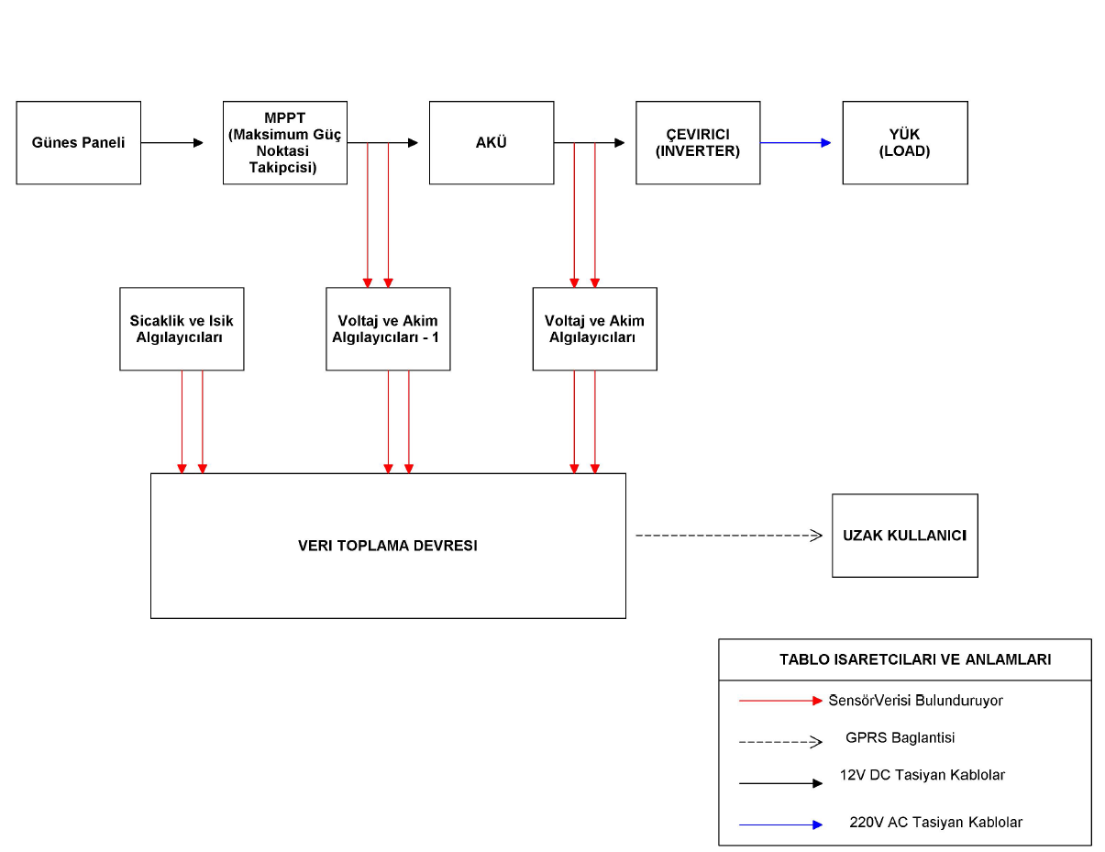

Projenin Genel Blok Şeması

Slide 4
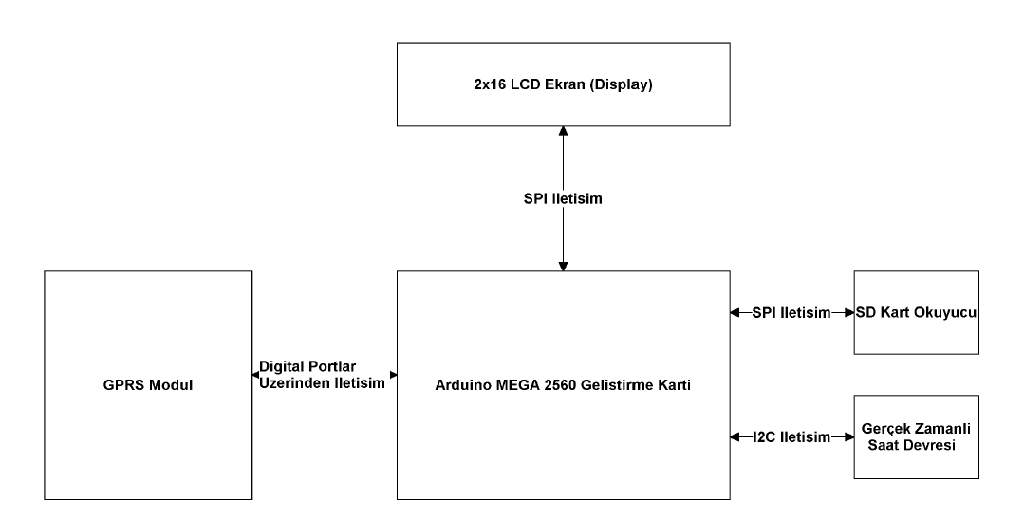
Projenin Veri Toplama Devresi Blok Şeması

Slide 5
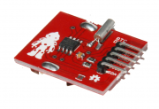
DS1307 Gerçek Zamanlı Saat Devresi
Veri Toplama işleminde en önemli noktalardan biriside verinin ne zaman alındığıdır. Bu işlem için içerisinde DS1307 entegresi barındır bir devre kullanılmıştır.
Bu devre saat ve tarih gibi değerleri ilk ayarlamadan sonra tutmaya başlayarak mikroişlemci istekte bulunduğu takdirde mikroişlemciye I2C (Inter-Integrated Circuit Protocol) iletişim yöntemiyle gerçekleştirmektedir.
Devrenin üstünde 3V yuvarlak pil girişide bulunmakta böylece devre beslenemese bile saat değerini kaldığı yerden devam ettirebilmektedir.

Slide 6
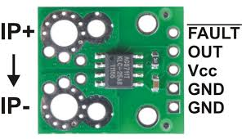
ACS 711 Akım Algılayıcısı (+12.5A – 12.5A)
ACS 711 Akım algılayıcısının özellikleri aşağıda verilmiştir;
Bu algılayıcı 12,5 ampere kadar iki yönlü akım girişine izin verir.
%5 den az hata payı ile çalışır.
İletken yolda dahili tipik 1.2 mΩ direnç vardır ve kart ince bakır levhadan oluşmaktadır.
Yani kartın üzerinden çok az güç kaybı yaşanmaktadır.

Slide 7
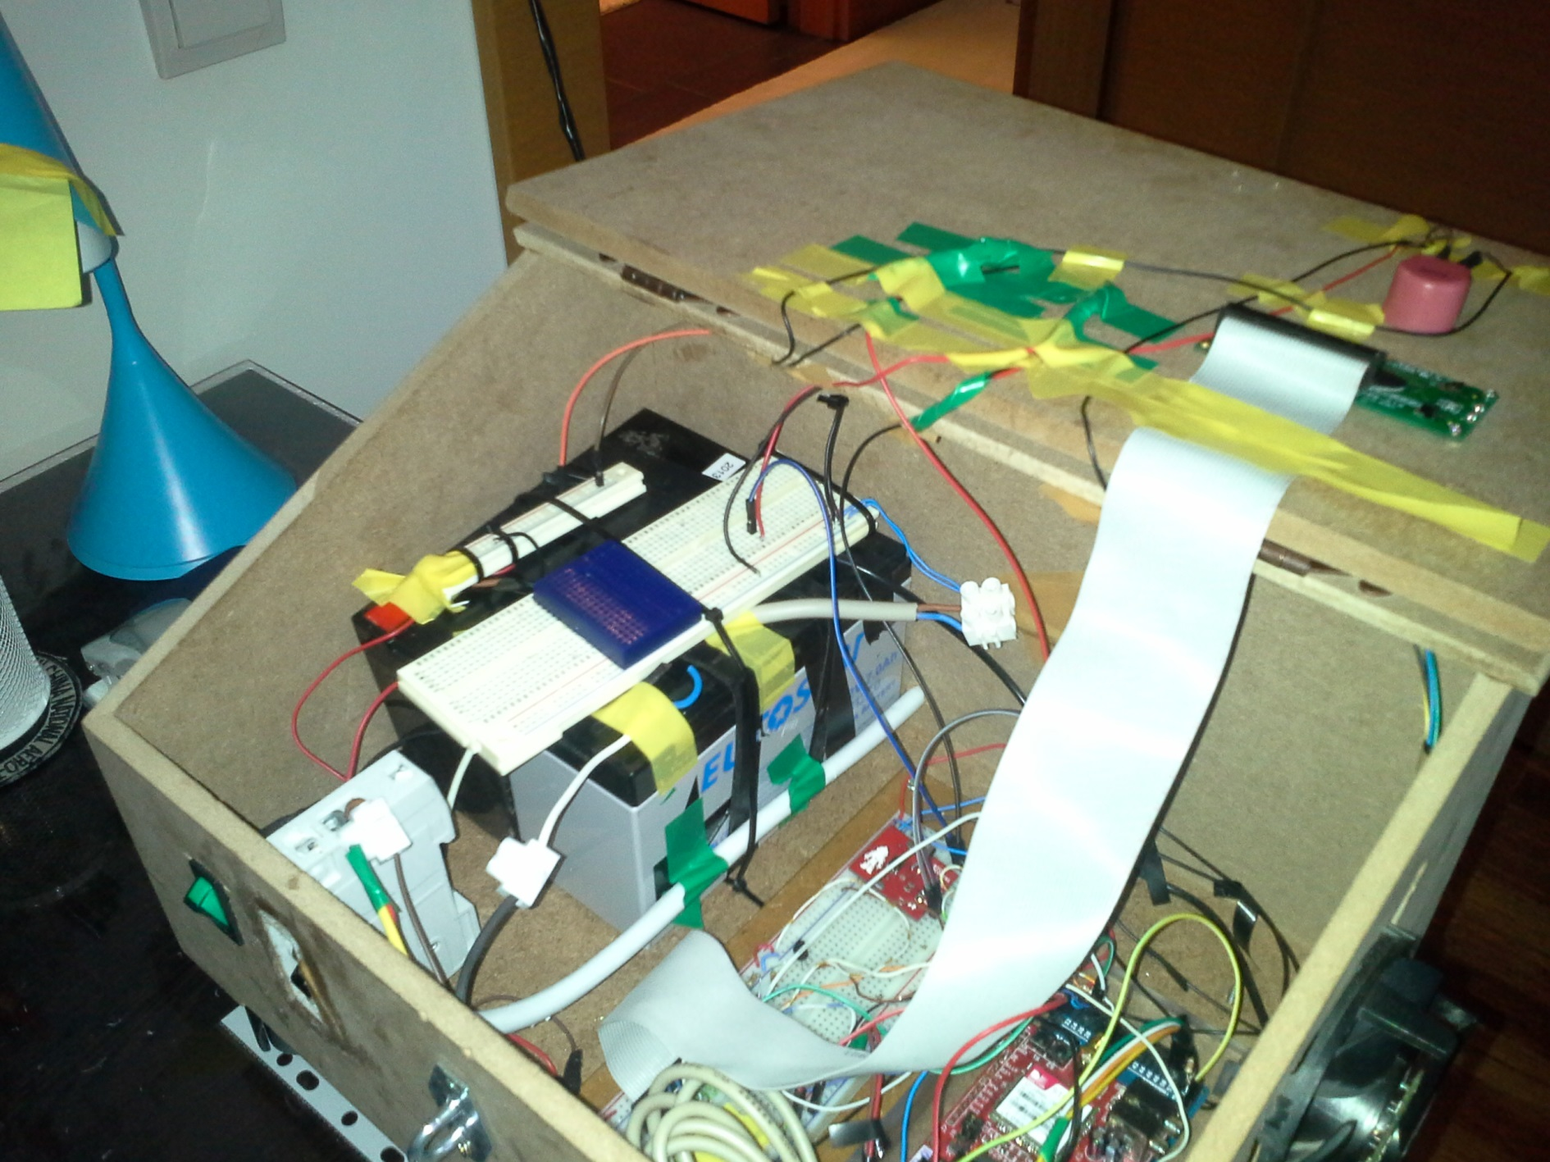

Slide 8
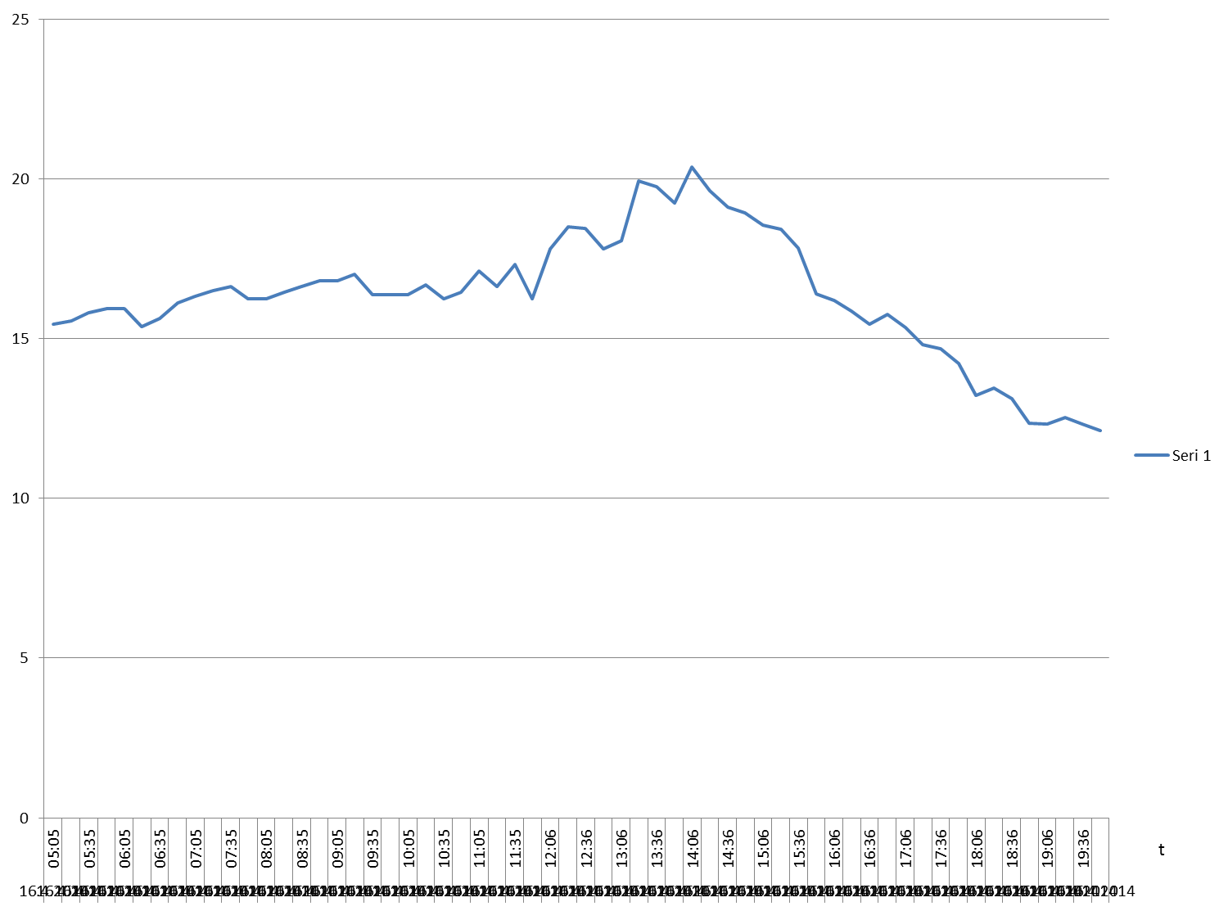
Projenin Çıktıları
Derece

Slide 9
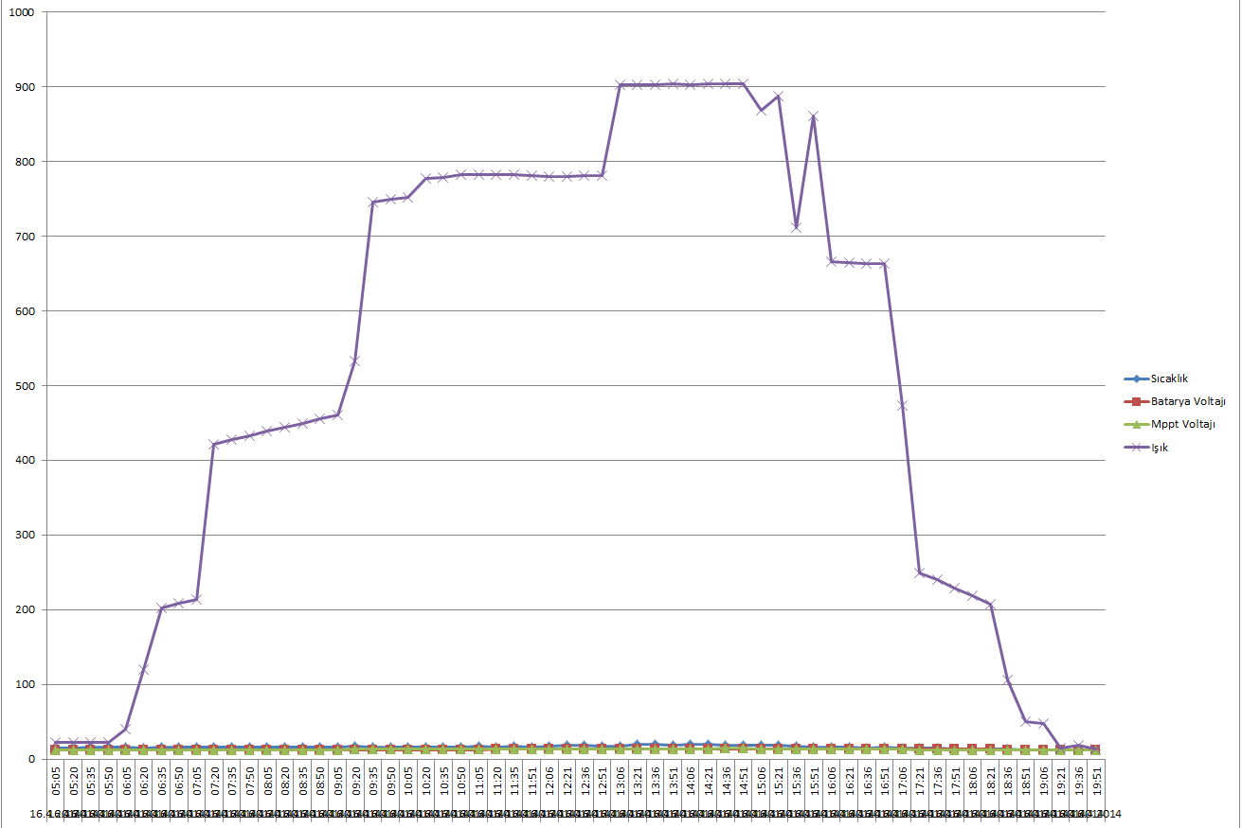
Işık
t

Slide 10
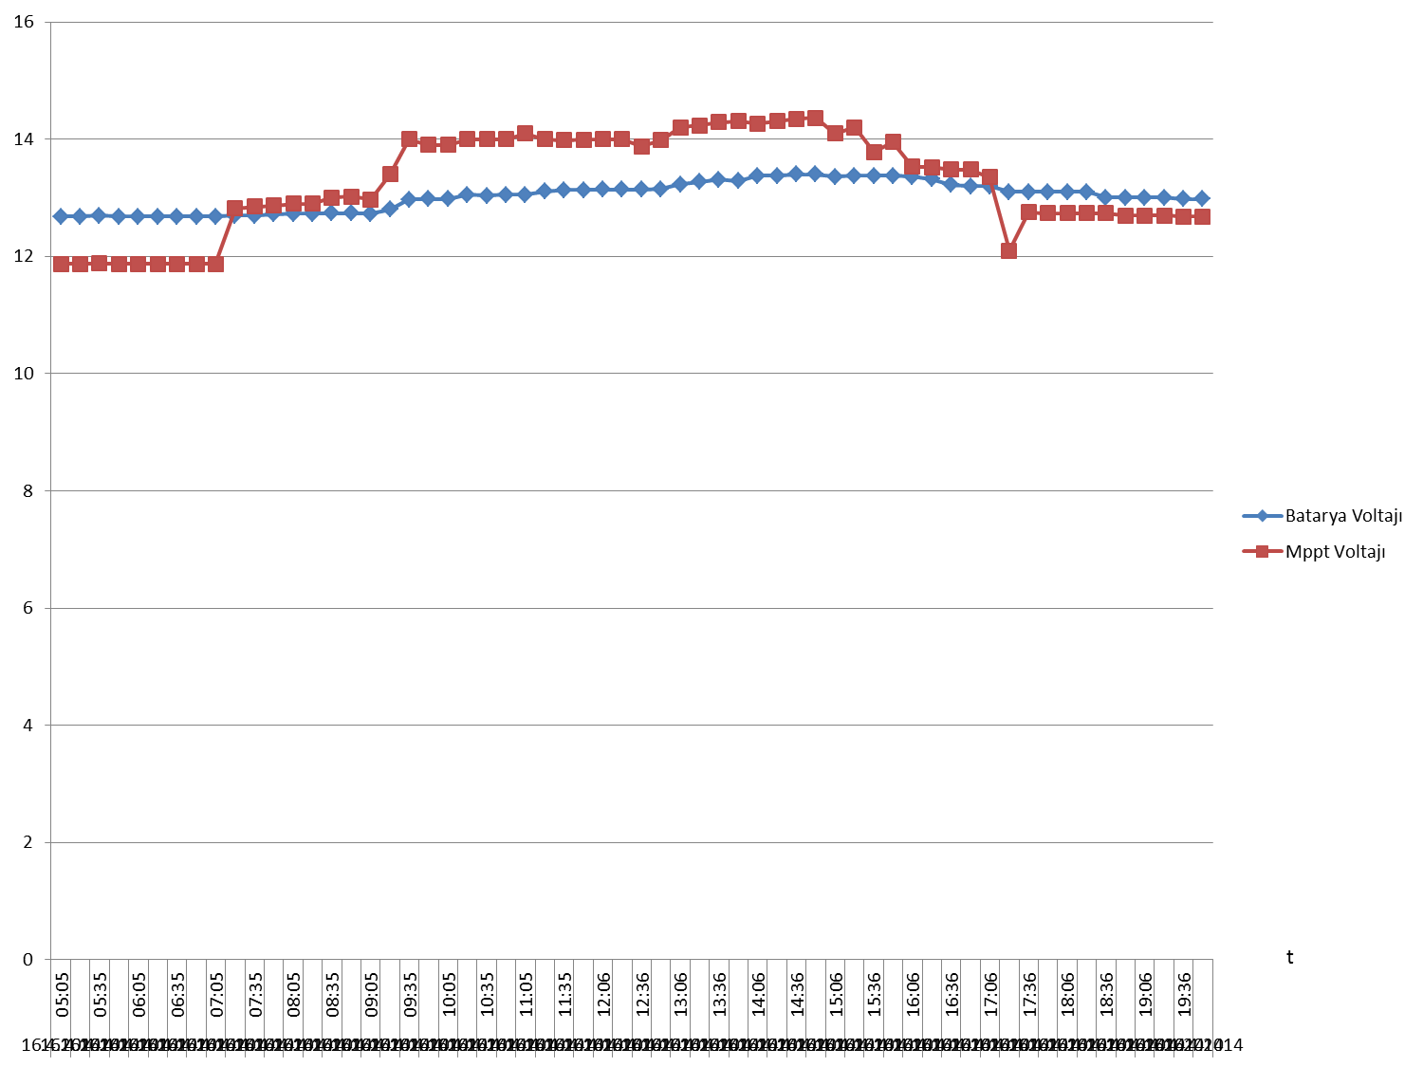
V

Slide 11
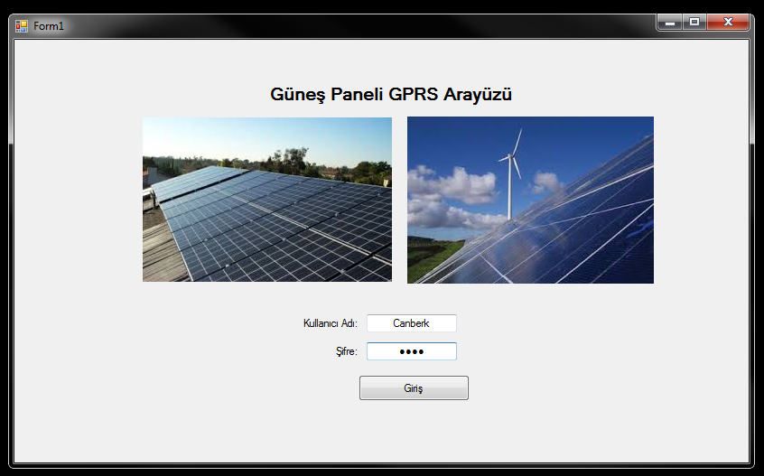
GPRS İletişim ve Grafiklendirmeyi Sağlayacak Arayüz

Slide 12
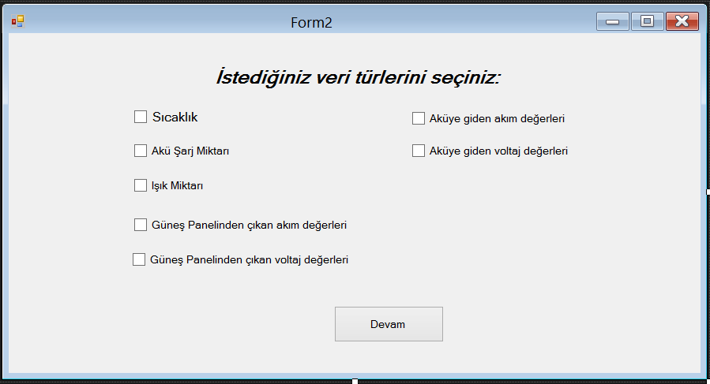
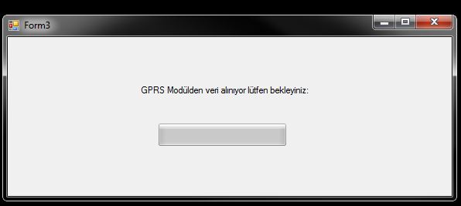

Slide 13
Gelecek Çalışma Planı
Arayüz tamamlanacak,
GPRS Modül üzerinden servera gönderilen verileri bilgisayarımıza göndererek tüm parametrelerin grafiksel analizini göstermek
Sistemi tamamiyle çalışır hale getirmek.

Slide 14
KAYNAKLAR
Güneş Enerjisi Eğitim Seti Tasarım Uygulamaları, İbrahim SEFA,Mehmet Demirtaş,Ramazan Bayındır
Arduino Your Home & Environment: Voltage Monitor
arduino-info - SD-Cards
http://www.techelex.com/2012/09/12v-lead-acid-battery-monitor.html
http://www.eie.gov.tr/yenilenebilir/g_enj_tekno.aspx
Tübitak ,Güneş Enerjisi Sitemleri
http://en.wikipedia.org/wiki/Lux
http://lukemiller.org/index.php/2010/08/a-thermocouple-datalogger-based-onthearduino-platform/
http://www.hiquel.com/fileadmin/userfiles/AppNotes/Englisch/HIQUEL_AppNote_Lux_EN_0102.pdf
http://arduinodiy.wordpress.com/
http://tr.wikipedia.org/wiki/SD_kart
http://www.technologystudent.com/elec1/ldr1.htm
http://ramazansural.blogspot.com/2009/09/spi-nedir-nasil-calisir-spi.html

Slide 15
TEŞEKKÜRLER...

